Slide 1


DG 需求线索生成流程
M8.1 制定年度整合营销计划
M8.2.1 策划及执行高质量营销活动组合-全国营销活动
EBG & 品牌营销部
2025.04.27

Slide 2
目录
这个流程是什么？
客户代表要做什么？怎么做？
系统操作指导
试点业务说明

Slide 3
DG这个业务是在干什么？
DG流程定义：
Demand Generation 是要基于行业的重大机会、战略意图、细分市场、客户、主打方案和增长目标，从客户需求出发（而不是从产品的功能出发），通过规划并执行系列营销活动组合，从品牌发声、价值主张、内容和体验设计等实现统一规划、协同一致、区域适配、闭环管理，高效激发客户购买意愿，从而为公司的产品、服务或解决方案生成销售线索或激发销售的市场营销举措。
DG流程目的：
从客户的场景和业务需求出发，而不是产品方案价值的角度，策划统一主题和发声、价值主张明确、客户收益量化、体验感强的营销活动组合，激发客户购买意愿，达成获客和线索构建目标，支撑部门重大机会达成

Slide 4
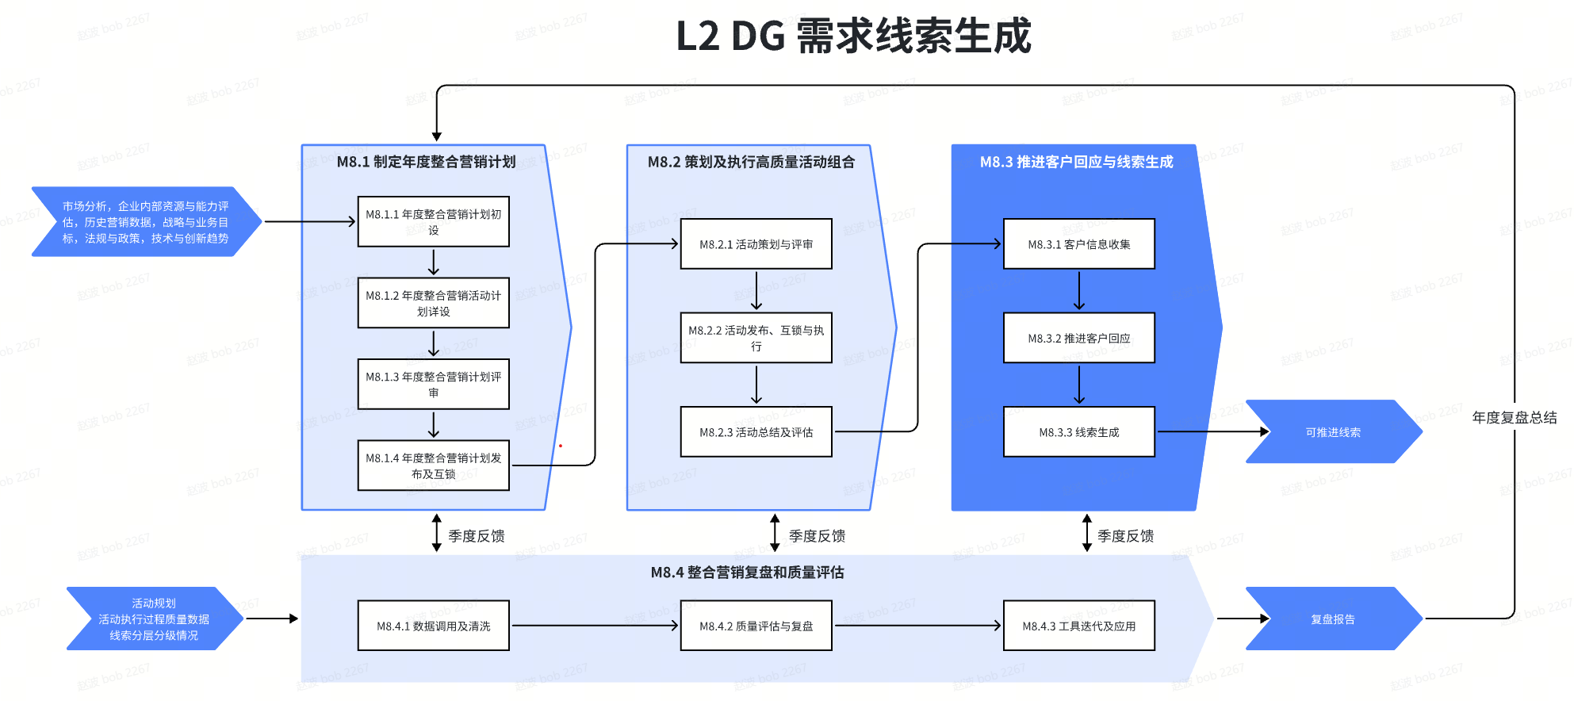
DG这个业务是在干什么？

Slide 5
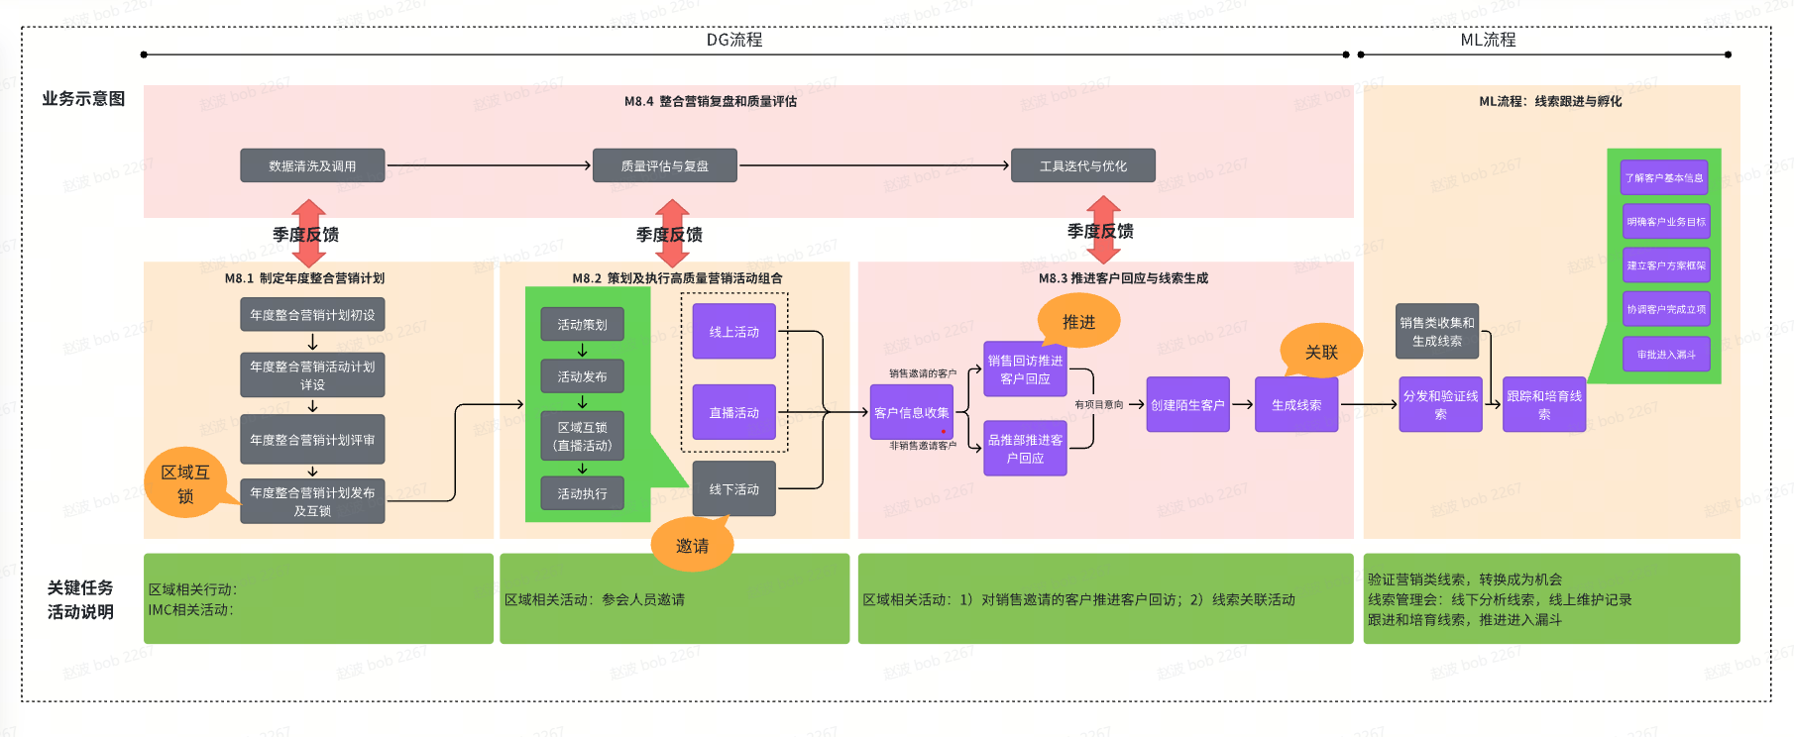
M8.1制定年度整合营销计划
流程目的：
适用范围：
制定年度整合营销计划的目的：通过解码行业年度BP、重大解决方案年度营销计划（SMD）、行业细分市场关键任务（MM），由各行业系统部主导策划全年的市场活动组合，统一品牌和价值发声（Speak With One Voice），确保营销活动的连贯性、一致性以及传播质量；同时，各系统BU与区域的年度整合营销计划做好目标、活动场次和时间规划、资源配给、运转和管理机制等互锁，从而提升品牌影响力，增强市场竞争力，投入产出率，并最终实现业务增长目标。
本流程适用于EBG 各系统部的 年度整合营销计划制定工作，即年度规划做哪些全国性市场活动、区域模版活动、线上数字营销活动、解决方案营销规划等，以及相关的资源匹配、运转和管理机制。

Slide 6
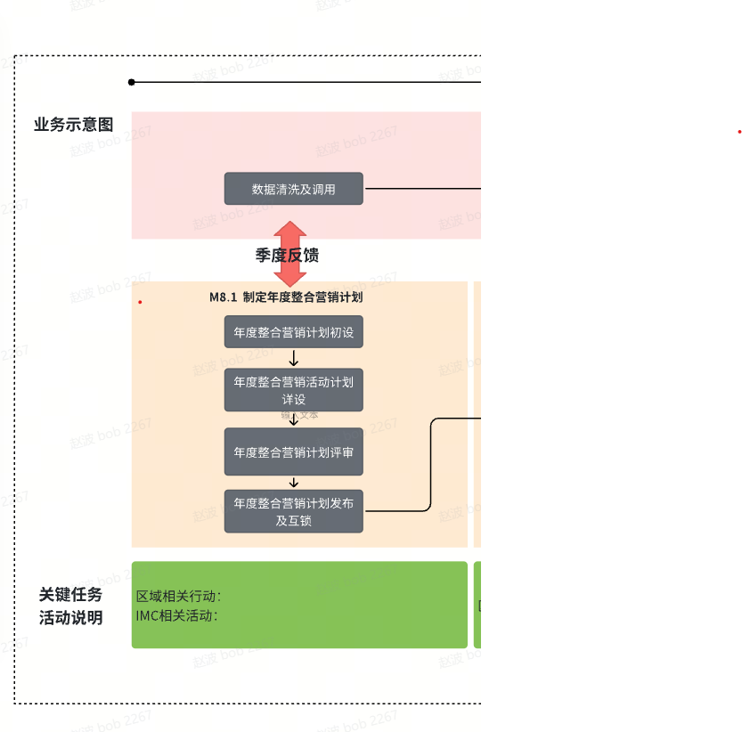
M8.1制定年度整合营销计划_ WHAT:关键角色要做什么？
销售代表
执行动作：
全国线上直播：销售需使用邀请函进行点对点邀约、朋友圈转发、微信群邀约动作
1+N活动，如有N端活动，通过活动系统获取会腾的报名及签到二维码，给客户完成报名及现场签到；
1+N活动，如区域销售仅邀请客户线上参与，则销售需销售需使用邀请函进行点对点邀约、朋友圈转发、微信群邀约动作；
执行目标：
销售邀约根据活动互锁目标，达到客户覆盖率 X%，点对点邀约客户参会率/签到率 X%
区域经理？？
执行动作：
全国线上直播：销售需使用邀请函进行点对点邀约、朋友圈转发、微信群邀约动作
1+N活动，如有N端活动，通过活动系统获取会腾的报名及签到二维码，给客户完成报名及现场签到；
1+N活动，如区域销售仅邀请客户线上参与，则销售需销售需使用邀请函进行点对点邀约、朋友圈转发、微信群邀约动作；
执行目标：
销售邀约根据活动互锁目标，达到客户覆盖率 X%，点对点邀约客户参会率/签到率 X%

Slide 7
HOW：怎么做
Notes:
1、市场活动申请完活动后，回自动生成签到二维码，大家可以使用相关签到物料进行签到，参会用户数据会自动记录到该场市场活动的参会用户名单中；
2、在活动结束后，大家及时完成客户回访动作，可以在CRM的客户页面下填写拜访记录，需要创建线索的时候，需要关联营销活动；

Slide 8
M8.2.1 策划及执行高质量营销活动组合-全国营销活动
流程目的：
适用范围：
策划出价值主张明确、产品方案差异化功能体验性强、互动性强、对客户有吸引力且获得新知的活动内容，降低一线客户邀请难度、并在短时间内提升价值认可效率、最大化激发客户需求，构建更多漏斗/推进项目进阶
Xxxx

Slide 9
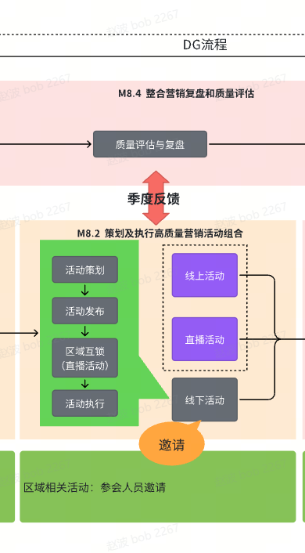
M8.1制定年度整合营销计划_ WHAT:关键角色要做什么？
销售代表
执行动作：
全国线上直播：销售需使用邀请函进行点对点邀约、朋友圈转发、微信群邀约动作
1+N活动，如有N端活动，通过活动系统获取会腾的报名及签到二维码，给客户完成报名及现场签到；
1+N活动，如区域销售仅邀请客户线上参与，则销售需销售需使用邀请函进行点对点邀约、朋友圈转发、微信群邀约动作；
执行目标：
销售邀约根据活动互锁目标，达到客户覆盖率 X%，点对点邀约客户参会率/签到率 X%
区域经理？？
执行动作：
全国线上直播：销售需使用邀请函进行点对点邀约、朋友圈转发、微信群邀约动作
1+N活动，如有N端活动，通过活动系统获取会腾的报名及签到二维码，给客户完成报名及现场签到；
1+N活动，如区域销售仅邀请客户线上参与，则销售需销售需使用邀请函进行点对点邀约、朋友圈转发、微信群邀约动作；
执行目标：
销售邀约根据活动互锁目标，达到客户覆盖率 X%，点对点邀约客户参会率/签到率 X%

Slide 10
HOW：怎么做
Notes:
1、市场活动申请完活动后，回自动生成签到二维码，大家可以使用相关签到物料进行签到，参会用户数据会自动记录到该场市场活动的参会用户名单中；
2、在活动结束后，大家及时完成客户回访动作，可以在CRM的客户页面下填写拜访记录，需要创建线索的时候，需要关联营销活动；

Slide 11
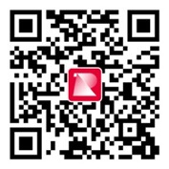
扫一扫了解更多资讯

